Slide 1
Til deg som skal holde denne presentasjonen

Slide 2
Før du gå videre, ber vi deg om å laste ned presentasjonen. Deretter må du åpne presentasjonen i Power Points skrivebords-app (ikke i nettleser).
Dette er for at du skal kunne lese notatene under hver side, som er en veiledning til deg når du holder presentasjonen.
Her vil du også finne alle referansene til materialet.

Slide 3
Dette materialet er en introduksjon til fem kjernekompetanser på traumebevisst praksis.
Materialet er utarbeidet for å kunne brukes på ulike arbeidsplasser og av ulike yrkesgrupper, hvor det som er felles er at vi i en eller annen grad forholder oss til innbyggere.
Innbyggere kan være; barn, unge, voksne, eldre, pasienter, brukere, pårørende eller noe annet.
Du som skal holde presentasjonen får derfor ansvaret for å «oversette» det som skal sies til din kontekst. Det kan for eksempel være å trekke inn eksempler fra egen arbeidsplass eller bytte ut innbygger med pasienter dersom det gir mer mening hos dere. Det viktigste er at de som hører på skal sitte igjen med en forståelse av hvordan dette arbeidet er relevant hos dere. Still gjerne spørsmål til deltakerne underveis som hjelper de å reflektere over innholdet i materialet og hvordan det er relevant i deres arbeidshverdag.
Husk å tilrettelegge dersom noen av deltakerne har funksjonsnedsettelser
som kan påvirke deres muligheter for å få tilgang til
innholdet i presentasjonen.
Notes:
Om funksjonshindringer og tilrettelegging
Det å tilrettelegge for personer som lever med funksjonsnedsettelser kan bety mye forskjellig avhengig av hvilke hindringer personen opplever for å ha tilgang på innholdet i presentasjonen. Det kan derfor være alt fra å sørge for at det finnes ramper dersom personen bruker rullestol, bestille tolk på ulike språk (inklusive tegnspråk eller skrivetolk dersom personen har nedsatt hørsel) eller aktivt bruke bildebeskrivelser i presentasjonen. Husk at tolker må bestilles i god tid.
Hvert bilde har en tilhørende bildebeskrivelse. Merk at mange av bildene er satt sammen av flere illustrasjoner. Bildebeskrivelsen omtaler hele bildet, men er koblet til én av illustrasjonene.

Slide 4
Under de fleste av sidene finner du notater. Disse gir tilleggsinformasjon til sidene, og fungerer som en veileder til deg som skal holde presentasjonen. Det kan være nyttig å forberede seg ved å lese manus under de ulike sidene før du skal holde presentasjonen. Notater i kursiv er en veiledning til deg som holder presentasjonen og skal ikke leses høy. Du kan også selv lage stikkord på forhånd dersom det er nyttig for deg. Husk at det ofte fungerer best når du finner en måte å presentere på som føles naturlig for deg!
Presentasjonen inneholder også flere filmer, via lenke til youtube. For å unngå de støyete reklamene som kommer før selve filmen starter, bør du åpne filmene i nettleser på forhånd og finne stedet der filmen begynner.
Det er flere refleksjonsøvelser underveis, hvor de som er til stede inndeles i mindre grupper for å diskutere, med oppsummering i plenum til slutt. Det anbefales at du har gjort deg godt kjent med øvelsene på forhånd og tenkt over oppsett for din gruppe.
Det er lagt inn en pause omtrent midt i presentasjonen. Du står selvsagt fritt til å velge et annet tidspunkt dersom det passer bedre.
Lykke til på veien mot traumebevisst praksis!

Slide 5
Husk at de som deltar kan ha med seg livsbelastninger, enten barndomsbelastninger eller stå i pågående livskriser, og materialet kan derfor berøre på en annen måte enn hvis dette ikke var tilfellet.
Det er derfor viktig at du som holder presentasjonen føler deg trygg på at du vet hva du skal gjøre dersom du ser at dette skjer.
Det viktigste du kan gjøre er å vise personen at de ikke er alene, og at det finnes steder de kan få hjelp dersom dette blir for overveldende å stå i alene.
Mental Helses hjelpetelefon: 116 123
Kirkens SOS: 22 40 00 40

Slide 6
Livet skjer med oss alle
Veien mot traumebevisst praksis
Introduksjon
Notes:
Manus:
Vi skal i dag begynne med introduksjon til traumebevisst praksis.
Ved å gjennomføre hele denne kompetansepakken vil vi få veiledning og nyttige verktøy for å gjøre traumebevisst praksis til en del av vår arbeidshverdag.
Materialet er utarbeidet for å kunne brukes på ulike arbeidsplasser og av ulike yrkesgrupper, hvor det som er felles er at vi i en eller annen grad forholder oss til innbyggere.

Slide 7
Hva inneholder denne presentasjonen?
I denne presentasjonen vil du få en introduksjon til traumebevisst praksis og hva traumer og livsbelastninger er:
Hvorfor er traumebevisst praksis viktig?
Hva er de viktigste konseptene og begrepene i dette arbeidet?
Hva er traumebevisst praksis og hva er det godt for?
Hva er viktigheten av robust arbeidsmiljø?
Notes:
Manus:
Les opp det som står på siden.

Slide 8
Refleksjonsøvelse
Notes:
Denne øvelsen anbefales å gjennomføre for å gi deltakerne en mulighet til å starte opplæringen med refleksjon. Dersom dere har begrenset med tid er det bedre å kutte noen av filmene.
Forberedelse til deg som holder presentasjonen:
Prosess for gjennomføring av refleksjonsøvelsen
Først skrive ned noen stikkord fra refleksjonsspørsmålene hver for seg (2 min)
Dele sammen to og to (4 min)
Felles oppsummering i plenum, hvert par deler «Hva ble du opptatt av nå?» (12 min)
Tidsbruk: 20 min (viktig å holde tiden)
Manus:
Temaene vi skal inn i kan være belastende å snakke om, også i profesjonell setting – så ha omtanke for hverandre og deg selv.
Det er viktig at vi respekterer egne grenser, dersom du kjenner at noe blir vanskelig for deg er det lov til å ta seg en pause når som helst.
Det vi snakker om blir i dette rommet (taushetsplikt), kan vi være enige om det? Da kan vi alle føle oss trygge til å dele uten at det sies videre et annet sted.
Øvelse:
Se for deg at du står i en vanskelig livssituasjon. Kanskje du nylig har mistet noen du er glad, opplever alvorlig sykdom, går igjennom et samlivsbrudd eller står i andre vedvarende belastninger over tid.
Dette går utover hverdagen din. Kanskje du sover dårligere, føler deg mer bekymret eller frustrert, eller mer ukonsentrert.
Se for deg at du da skal møte et menneske som skal hjelpe deg med noe. Kanskje du skal i møte med NAV, følge barnet ditt til legen, eller klage på en bot du har fått?
Refleksjonsspørsmål:
Hvordan hadde du ønsket å bli møtt av denne personen? Hva hadde vært viktig for deg for å føle deg trygg?
Hvordan måtte arbeidsmiljøet og hverdagen være lagt opp for at denne personen skulle hatt overskudd for å møte deg på denne måten? Hva kunne lederen på denne arbeidsplassen gjort for at personen skulle hatt dette overskuddet?
Dere skal nå bruke to minutter på å skrive ned noen stikkord for dere selv. Når jeg sier i fra skal dere drøfte noen minutter sammen med den som sitter ved siden av deg.
Se neste slide slik at spørsmålene blir synlige for gruppen når de skal svare.

Slide 9
Spørsmål til refleksjon
Hvordan hadde du ønsket å bli møtt av denne personen? Hva hadde vært viktig for deg for å føle deg trygg?
Hvordan måtte arbeidsmiljøet og hverdagen være lagt opp for at personen skulle hatt overskudd for å møte deg på denne måten? Hva kunne lederen på denne arbeidsplassen gjort for at personen skulle hatt dette overskuddet?
Notes:
La bildet stå oppe mens de gjennomfører prosessen på forrige side (individuelt, to og to, i plenum).
Ta tiden og gi beskjed når de skal sette seg sammen to og to. Etter 4 minutter spør du noen av parene om å dele «Hva ble dere opptatt av nå?» (12 min). Vær nøye med å holde tiden.
Etter innspillene bruker du manuset under til å oppsummere oppgaven.
Manus:
Dette er essensen av traumebevisst praksis – vi har alle med oss vårt eget nervesystem på jobb. Vi blir påvirket av de vi har rundt oss, hva vi selv har opplevd i livet og vi er ulike på hvor gode vi er på å sjekke inn med kroppen vår og gi oss selv det vi trenger. Når vi er stresset er vi mindre tilgjengelige for andre og kan fort smitte andre med vårt stress.
Denne kunnskapen er bra for alle, men for de som ikke føler seg trygge i egne liv (av mange ulike grunner), er det helt avgjørende at de møter folk som de opplever som trygge. Trygghet smitter på samme måte som stress gjør det.

Slide 10
Ofte stilte spørsmål
Hvorfor skal jeg lære om dette hvis jeg ikke skal jobbe med behandling av traumer?
Er ikke traumer noe som bare gjelder noen få?
Hvem er traumebevisst praksis for?
Hvorfor heter det traumebevisst praksis hvis det handler om noe mer enn traumer?
Notes:
Gjennomgå spørsmålene. Svarene står i notatene under.
Manus:
Gjennom arbeidet med innføring av traumebevisst praksis er det mange som har lurt på dette. Det kan derfor være nyttig å avklare dette før vi går videre i materialet:
Hvorfor skal jeg lære om dette hvis jeg ikke skal jobbe med behandling av traumer?
Det er forskjell på traumeinformert tilnærming (for alle) og traumespesifikk tilnærming (behandling)
Er ikke traumer noe som bare gjelder noen få?
Nei, veldig mange mennesker opplever traumer og livsbelastninger, det gjelder de aller fleste av oss gjennom et liv
Det gjelder både oss som ansatte og innbyggere vi møter
Hvem er traumebevisst praksis for?
Nyttig for alle ansatte og innbyggere
For de av oss som har alvorlige livsbelastninger med oss, kan tilnærmingen være avgjørende for å få tilgang på riktig hjelp og å være en del av et fellesskap.
Hjelper oss å skape robust arbeidsmiljø
Hvorfor skal jeg lære om dette hvis jeg ikke skal jobbe med behandling av traumer?
Det er forskjell på traumeinformert tilnærming (for alle) og traumespesifikk tilnærming (behandling)
Hvorfor heter det traumebevisst praksis hvis det handler om noe mer enn traumer?
Begrepet er hentet fra internasjonalt arbeid
Stammer fra traumefeltet, men er en tilnærming som er hensiktsmessig i alle situasjoner hvor man skal forholde seg til folk

Slide 11
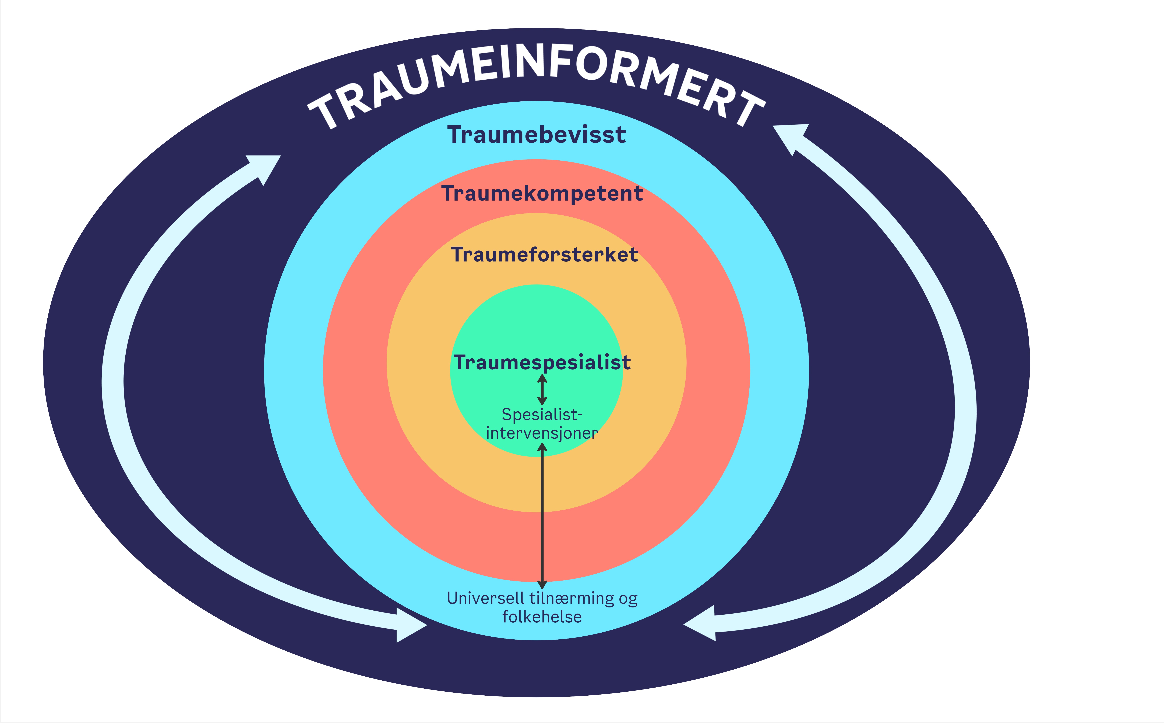
De ulike nivåene av traumeinformert praksis
Notes:
Manus:
På denne siden vises de ulike nivåene av traumeinformert praksis – fra traumebevisst til traumespesialist.
For eksempel viser ‘Traumebevisst’ til en en universell tilnærming som har fokus på å øke bevisstheten og forståelsen av traumer og livsbelastninger siden vi alle er medlemmer av et samfunn, mens ‘Traumeforsterket’ viser til ansatte i førstelinje som gir direkte hjelp eller støtte til innbyggere hvor traumene er kjent, og rollen er å hjelpe innbyggeren å håndtere effekten av traumet.
Tilsammen utgjør disse fire nivåene et integrert rammeverk for traumeinformert praksis. Hvis vi får til å jobbe på alle nivåene, oppnår vi en traumeinformert praksis som går på tvers av organisasjoner, systemer og lokalsamfunn.
I dette materialet vil vi ha fokus på det traumebevisste nivået.
Kilde:
ACE Hub Wales. (2022). Trauma-Informed Wales: A societal approach to understanding, preventing and supporting the impacts of trauma and adversity. Public
Health Wales NHS Trust. Tilgjengelig fra: https://traumaframeworkcymru.com/wp-content/uploads/2022/07/Trauma-Informed-Wales-Framework.pdf
Bakgrunnsstoff til deg som holder presentasjonen:
‘Traumebevisst’ viser til en en universell tilnærming som har fokus på å øke bevisstheten og forståelsen av traumer og livsbelastninger siden vi alle er medlemmer av et samfunn, både som innbyggere og ansatte. Dette er en tilnærming som utfordrer forhold som bidrar til undertrykkelse og ulikhet. Alle innbyggere skal ha et bevisst forhold til hvordan vi kan forebygge barndomsbelastninger, livsbelastninger og traumatiske hendelser, bade for enkeltpersoner og på samfunnsnivå. Tilnærmingen har også fokus på mangfold, likeverd og inkludering, for å bygge robuste lokalsamfunn.
‘Traumekompetent’ viser til de som gir omsorg eller støtte til personer som kan ha traumer, som kan være kjent eller ikke. Dette er relevant for de som jobber i innbyggerrettede tjenester.
‘Traumeforsterket’ viser til ansatte i førstelinje som gir direkte hjelp eller støtte til innbyggere hvor traumene er kjent, og rollen er å hjelpe innbyggeren å håndtere effekten av traumet.
‘Spesialistintervensjoner’ kan være en individrettet tjeneste i form av traumebehandling, eller spesialistintervensjoner for organisasjoner eller systemer for å hjelpe disse å bli traumeinformerte.

Slide 12
Lurt å tenke på når du ser på denne presentasjonen
I det videre materialet vil vi ikke nødvendigvis skille mellom deg som ansatt og
barn, familier, voksne, eldre, pasienter, brukere eller pårørende vi møter gjennom vårt arbeid.
Fordi livet skjer med oss alle
…og du kan ikke se på folk hvem som har med seg traumer og ikke.
Notes:
Manus:
Gjennomgå siden.

Slide 13
Hvorfor er traumebevisst praksis viktig?
Alvorlige livshendelser skjer med mange
Opplevelser vi har i etterkant kan minne oss om det som skjedde, og gi en følelse av å være tilbake i den samme tilstanden
Dersom livsbelastninger er gjentagende over tid og/eller foregår i en relasjon, er potensiale for skade enda større
Vi kan forebygge hvor skadelig det blir
Notes:
Manus:
Les opp det som står på siden.
Kilder:
Mark A. Bellis, M. A., Wood, S., Hughes, K., Quigg, Z., & Butler, N. (2023). Tackling adverse childhood experiences (ACEs): State of the art and options for action. Public Health Wales NHS Trust. Tilgjengelig fra: https://www.ljmu.ac.uk/-/media/phi-reports/pdf/2023-01-state-of-the-art-report-eng.pdf
Substance Abuse and Mental Health Services Administration (SAMHSA). (2023). Practical guide for implementing a trauma-informed approach. Publication No. PEP23-06-05-005. National Mental Health and Substance Use Policy Laboratory. Substance Abuse and Mental Health Services Administration. Tilgjengelig fra: https://store.samhsa.gov/sites/default/files/pep23-06-05-005.pdf.
Scottish Government. (2023). Evidence review: Enablers and barriers to trauma-informed systems, organisations and workforces. APS Group Scotland. Tilgjengelig fra: https://www.gov.scot/publications/evidence-review-enablers-barriers-trauma-informed-systems-organisations-workforces/

Slide 14
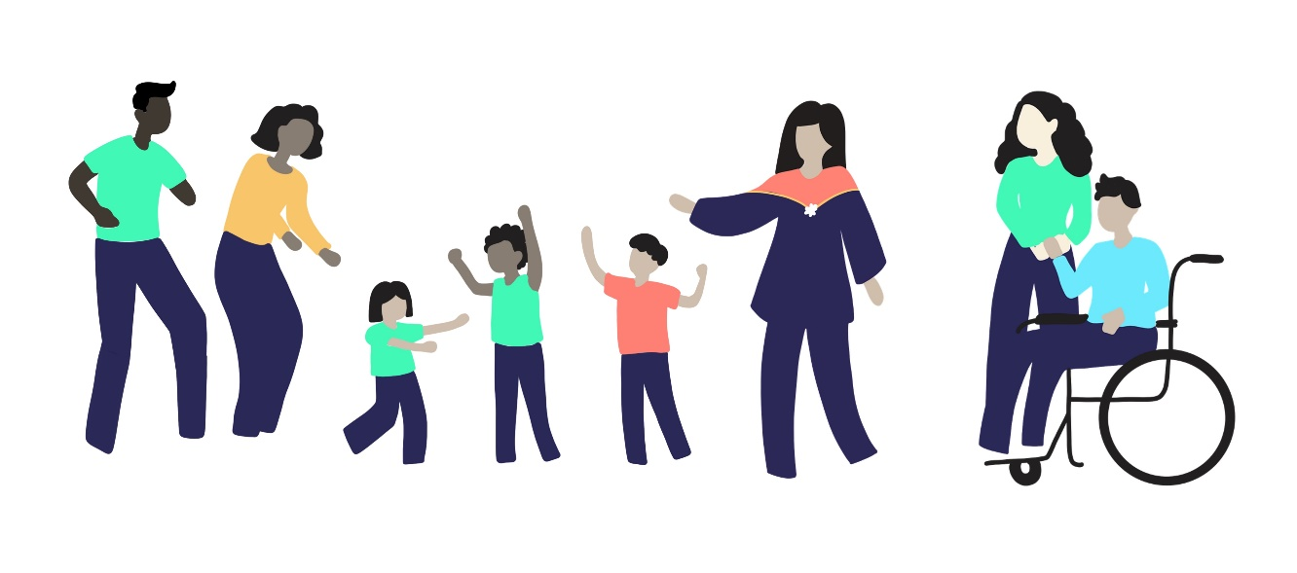
Livet skjer med oss alle
Alvorlige ulykker, miste jobben, vold, selvmord, dødsfall i familien, samlivsbrudd, omsorgssvikt, graviditet, terror, ensomhet, krig, seksuelle overgrep, leve med funksjonsnedsettelser, mobbing, konflikter i parforholdet, sykdom
Notes:
Manus
Her ser vi eksempler på ulike hendelser og livsbelastninger.
Hvordan vi påvirkes av hendelser og livsbelastninger er avhengig av mange ulike faktorer.
Vår opplevelse av hendelsen får konsekvenser for hvor stor skade eller hvilken effekt den kan ha i ettertid.
Når hendelser fører til varige sår eller skader, kalles det et traume.
Kilde:
RVTS øst. (i.d.). Traumer og traumatisk stress. RVTS øst. Tilgjengelig fra: https://rvtsost.no/traumer-og-traumatisk-stress

Slide 15
På samfunnsnivå
Stort omfang og store samfunnsmessige konsekvenser
Notes:
Manus:
Konsekvensene av traumer har både stort omfang og store samfunnsmessige konsekvenser, i tillegg til belastningene det har for den enkelte. Vi skal nå se på noen tall fra nyere forskning som belyser omfanget.

Slide 16
Stort omfang
Hele 8 av 10 nordmenn rapporterer om minst én type av alvorlige livshendelser i løpet av livet
Blant de mest utbredte hendelsene er alvorlige ulykker, livstruende skade/sykdom, og vold og overgrep
Nyere forskning viser også at sosiale faktorer som påvirker helse, som mobbing, diskriminering, rasisme og å leve i vedvarende fattigdom, kan ha et tilsvarende skadepotensial som andre alvorlige hendelser
Store konsekvenser gjennom livet:
Frafall fra arbeidsliv og skole
Kreft, diabetes og hjerte- og karsykdommer
Depresjon, rusproblemer og selvmord
Notes:
Manus:
Gjennomgå punktene på siden.
Hva tenker dere om at traumer og alvorlige livshendelser er såpass vanlige og kan ha så store konsekvenser gjennom livet? Visste dere dette fra tidligere, eller var det noe som overrasket dere?
Kilder:
Afifi, T. O. (2019). Considerations for expanding the definition of ACEs. . In G. J. G. Asmundson & T. O. Afifi (Eds.), Adverse childhood experiences: Using evidence to
advance research, practice, policy, and prevention (pp. 35-44). Academic Press Inc.
Heir, T., Bonsaksen, T., Grimholt, T., Ekeberg, Ø., Skogstad, L., Lerdal, A., & Schou-Bredal, I. (2019). Serious life events and post-traumatic stress disorder in the
Norwegian population. BJPsych open, 5(5), e82.

Slide 17
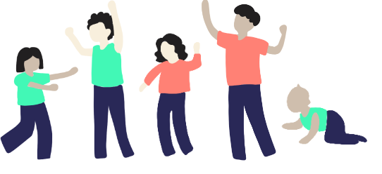
Konsekvenser for barn
Varige forandringer i hjernens struktur og funksjon
Forhøyet sårbarhet for stress og belastning
Redusert konsentrasjon og oppmerksomhet
Vanskelig å få meningsfulle og trygge relasjoner i voksen alder
Økt risiko for voldsepisoder i voksen alder, enten som voldsoffer eller at man selv utøver vold mot andre
Notes:
Manus:
Alvorlige livshendelser har særlig store konsekvenser når de skjer i barndommen, fordi hjernen er under utvikling.
Dersom livsbelastninger er gjentagende over tid og foregår i en relasjon, er potensiale for skade enda større.
De kan for eksempel ha disse konsekvensene for barn.
Gjennomgå punktene på siden.
Dette bør vi tenke på når vi møter barn og unge som oppfører seg på måter som kan være utfordrende å forholde seg til.
Vi trenger ikke å vite akkurat hva de har opplevd for å kunne møte de på måter som gir trygghet og hjelper nervesystemene deres å finne ro. Dette kommer vi tilbake til.
Kilder:
Center of Disease Control and Prevention. (2019). Adverse Childhood Experiences (ACEs) Preventing early trauma to improve adult health. Center of Disease
Control and Prevention (CDC). Tilgjengelig fra: https://www.cdc.gov/vitalsigns/aces/pdf/vs-1105-aces-H.pdf
Dale, M. T. G., Aakvaag, H. F., Strøm, I. F., Augusti, E. M., & Skauge, A. D. (2023). Omfang av vold og overgrep i den norske befolkningen (Rapport 1/2023).
Tilgjengelig fra: https://www.nkvts.no//content/uploads/2023/11/NKVTS_Rapport_1_23_Omfang_vold_overgrep.pdf
Huang, D., Liu, Z., Cao, H., Yang, J., Wu, Z., & Long, Y. (2021). Childhood trauma is linked to decreased temporal stability of functional brain networks in young
adults. Journal of affective disorders, 290, 23-30.

Slide 18
Funksjonshindringer og livsbelastninger
Barrierer for deltakelse i samfunnet
Personer med funksjonshindringer er mer utsatt for diskriminering, trusler, vold og overgrep sammenliknet med befolkningen ellers
33,5 % av personer med funksjonshindring oppgir at de har opplevd diskriminering mot 17,7 % i befolkningen for øvrig.
100 000 personer med funksjonshindring ønsker seg inn i det ordinære arbeidsmarkedet, men slipper ikke til
2–3 ganger mer utsatt enn befolkningen ellers for fysiske overgrep, seksuelle overgrep eller institusjonelle overgrep
Notes:
Manus:
Når det gjelder personer som lever med funksjonshindringer oppleves barrierene for samfunnsdeltakelse svært belastende.
Et eksempel er at det er mer utfordrende å få jobb: 100 000 personer med funksjonshindring ønsker seg inn i det ordinære arbeidsmarkedet, men slipper ikke til.
Barn hindres i å delta i lek og på fritidsaktiviteter: En spørreundersøkelse utført blant norske kommuner i 2019 avdekket at 75 prosent av de spurte kommunene svarte at de ikke hadde transportordninger for funksjonshindrede barn og unge.
Personer med funksjonshindringer er også 2-3 ganger mer utsatt enn befolkningen ellers for diskriminering, trusler, vold og overgrep.
Bakgrunnsstoff til deg som holder presentasjonen
Om begrepet «Funksjonshindret»
Man er funksjonshindret fordi man lever i et samfunn som ikke er utformet for personer som ligner en selv (Likestillings- og mangfoldsutvalgets utredning av funksjonshindredes likestilling og rettigheter i Norge i 2023)
Når noe blir vanskelig å gjøre for en person, for eksempel å spise på restaurant, skyldes ikke det personens bruk av rullestol, men at restauranten har trapper (og ingen rampe eller heis) ved inngangspartiet. Personen blir hindret eller hemmet av sine omgivelser.
Begrepet funksjonshindret viser dermed til noe ved omgivelsene, og ikke en egenskap som tillegges personen.
Begrepet funksjonshindring foreslås å erstatte ‘funksjonshemming’ av Likestillings- og mangfoldsutvalget.
Mer utsatt for diskriminering, trusler og vold
Personer med funksjonshindringer er også mer utsatt enn befolkningen ellers for diskriminering, trusler, vold og overgrep. For eksempel:
Undersøkelser gjennomført av ulike interesseorganisasjoner, viser at hvert fjerde hørselhemmede barn opplever mobbing flere ganger i måneden, to av tre synshemmede barn og unge har opplevd å bli mobbet, og en tredjedel av barn med cerebral parese har opplevd mobbing.
Studier finner at jenter og gutter med syns- og hørselshemming som er ervervet allerede i barndommen, er ekstra utsatte for seksuelle overgrep.
Kilder:
Bufdir. (i.d.). Diskriminering og holdninger. Personer med funksjonsnedsettelse. Barne-, ungdoms-, og familiedirektoratet. https://www.bufdir.no/statistikk-og-
analyse/funksjonsnedsettelse/diskriminering-holdninger/
Hafstad, G. S., & Augusti, E. M. (2019). Ungdoms erfaringer med vold og overgrep i oppveksten: En nasjonal undersøkelse av ungdom i alderen 12 til 16 år (Rapport
4/2019). https://www.nkvts.no/content/uploads/2019/10/Rapport_4_19_UEVO.pdf
Heir, T., Hansen, M. B., Bonsaksen, T., Saur, R., & Brunes, A. (2022). Synstap og psykisk helse. NKVTS / NBSPH. Tilgjengelig fra: https://nbsph.no/wp-
content/uploads/2022/09/220905-Synstap-og-psykisk-helse-A4.pdf
Helseetaten. (2023). Oslohelsa 2023. Oversikt over helsetilstand og påvirkningsfaktorer i Oslo. Oslo kommune. Tilgjengelig fra:
https://www.oslo.kommune.no/getfile.php/13497582-1701851343/Tjenester%20og%20tilbud/Politikk%20og%20administrasjon/Statistikk/Oslohelsa%202023.pdf
Kittelsaa, A., Wik, S. E., & Tøssebro, J. (2015). Levekår for personer med nedsatt funksjonsevne: Fellestrekk og variasjon.
https://img8.custompublish.com/getfile.php/3437200.2298.uwuavqvvst/Levek%C3%A5r%2Bfor%2Bpersoner%2Bmed%2Bnedsatt%2Bfunksjonsevne%2B-%2BFellestrekk%2Bog%2Bvariasjon.pdf?return=www.nkbuf.no
NOU 2023: 13. (2023). På høy tid: Realisering av funksjonshindredes rettigheter. Kultur- og likestillingsdepartementet. Tilgjengelig fra:
https://www.regjeringen.no/contentassets/06e733d054c343af921f6469cb5324c4/no/pdfs/nou202320230013000dddpdfs.pdf

Slide 19
Refleksjonsøvelse
Notes:
Forberedelse til deg som holder presentasjonen:
Prosess for gjennomføring av refleksjonsøvelsen
Først skrive ned noen stikkord fra refleksjonsspørsmålene (under) hver for seg (2 min)
Dele sammen to og to (4 min)
Felles oppsummering i plenum, hvert par deler «Hva ble du opptatt av nå?» (12 min)
Tidsbruk: 20 min (viktig å holde tiden)
Manus:
Du skal nå tegne hånden din på et ark. Du trenger ikke å vise det du tegner til noen, så trekk deg litt unna om du ønsker det. Du kan etterpå velge om du vil dele det du har skrevet.
Øvelsen handler om at vi skal reflektere over det vi opplever, ikke over innholdet i det vi skriver. Så du skal ikke dele mer enn du er komfortabel med.
På hver finger skal du skrive ned et ord som beskriver din identitet, hva er det viktigste for deg, som du selv opplever er de viktigste delene av deg som individ – det kan være ulike roller du har i samfunnet – være foreldre, søster, sykepleier eller noe annet, eller det kan være knyttet til kjønnsidentitet, funksjonshindringer, religion, kultur eller etnisk identitet. Du skal ikke vise det du tegner til noen andre i rommet og du vil ikke bli bedt om å dele det du skriver (med mindre du selv ønsker det)
Nå skal du stryke over to av fingrene. To deler av deg selv som du må ta bort – hvilke er de minst essensielle delene av deg?
Nå skal du stryke ut ringfingeren. Eller pekefingeren. Hvilken del av deg selv står igjen?
Refleksjonsspørsmål:
Hvordan føles det å tvinges til å bare se en del av din identitet?
Hvordan ville du oppleve det om de rundt deg bare forholdt seg til denne delen av den du er?
Se neste slide slik at spørsmålene blir synlige for gruppen når de skal svare.

Slide 20
Refleksjonsøvelse
Hvordan føles det å tvinges til å bare se en del av din identitet?
Hvordan ville du oppleve det om de rundt deg bare forholdt seg til denne delen av den du er?
Notes:
La bildet stå oppe mens de gjennomfører prosessen på forrige side (individuelt, to og to, i plenum).
Ta tiden og gi beskjed når de skal sette seg sammen to og to. Etter 4 minutter spør du noen av parene om å dele «Hva ble dere opptatt av nå?» (12 min). Vær nøye med å holde tiden.
Etter innspillene bruker du manuset under til å oppsummere oppgaven.
Manus:
Slik er det for mange innbyggere og ansatte. Vi kan oppleve å bli møtt på måter som innskrenker vår identitet til å bare handle om en liten del av den vi er. Dette er også verre for de som har en identitet som av ulike grunner er synlig når man møter andre. For eksempel hudfarge, at man bruker rullestol eller bærer religiøse hodeplagg.
Vi skal ha med oss hvordan det kjennes å bli redusert til en liten del av den du er.

Slide 21
Eksempel fra Oslo kommune
Blant voksne har 8–12 % blitt utsatt for fysisk eller psykisk vold, overgrep og seksuell trakassering siste år
Blant barn og unge i Oslo er 6–7 % av ungdom utsatt for eller vitne til familievold siste år
I I Oslo oppgir 11 % av jenter og 4 % av gutter i alderen 16-19 år at de har blitt utsatt for seksuelle overgrep siste år
Tall fra Oslohelsa, 2023
Notes:
Her kan du enten velge å bruke eksemplene fra Oslo kommune, eller fylle inn relevante tall fra egen kommune.
Manus:
Gjennomgå punktene på siden.
Dette er høye tall.
Dette betyr at vi med stor sannsynlighet kjenner noen som er utsatt.
Kilder:
Helseetaten. (2023). Oslohelsa 2023. Oversikt over helsetilstand og påvirkningsfaktorer i Oslo. Oslo kommune. Tilgjengelig fra:
https://www.oslo.kommune.no/getfile.php/13497582-1701851343/Tjenester%20og%20tilbud/Politikk%20og%20administrasjon/Statistikk/Oslohelsa%202023.pdf

Slide 22
Økonomiske kostnader
Vold i nære relasjoner i Norge koster mellom 76 og 111 milliarder kroner
Dette er omtrent like mye som det staten bruker på forsvar eller samferdsel hvert år (90 milliarder kroner for hver av disse to postene)
Andre kostnader av livsbelastninger og traumer inkluderer
Tap av helse og livskvalitet
Ressursbruk i helsetjenestene
Kostnader knyttet til frivillige organisasjoner og offentlige instanser som barnevern, rettsvesen og krisesentre
Tapte gevinster som følge av at mange mennesker havner utenfor samfunnet og ikke får muligheten til å bidra med sine ressurser
Notes:
Manus:
Livsbelastninger og traumer har store økonomiske kostnader for samfunnet. For eksempel -
Gjennomgå punktene på siden.
Kilder:
Pedersen, S., Johnsen, P. F. F., von Hanno, I. L., Myrvold, T., & Stokke, O. M. (2023). Samfunnskostnader av vold i nære relasjoner (Rapport 15/2023). Menon
Economics. Tilgjengelig fra: https://www.regjeringen.no/globalassets/departementene/jd/bilder/jobb-i-jd/menon-rapport-samfunnsokonomiske-kostnader-av-vold-i-nare-relasjoner.pdf
Regjeringen. (2023, 6. oktober). Statsbudsjettet 2024: Statens inntekter og utgifter. Regjeringen. Tilgjengelig fra:
https://www.regjeringen.no/no/statsbudsjett/2024/statsbudsjettet-2024-statens-inntekter-og-utgifter/id2996213/

Slide 23
Viktige konsepter og begreper
Her vil du finne forklaringer på de viktigste konseptene og begrepene i traumebevisst praksis.
Notes:
Manus:
Nå har vi lært hvordan livet skjer med oss alle, og at dette kan gjelde deg som ansatt eller de innbyggerne du møter gjennom jobben din. Vi har også lært at det ikke nødvendigvis er lett å se på folk hvem som bærer med seg traumer.
For å forstå traumebevisst praksis og hvordan dette kan hjelpe oss å møte folk på en trygg måte, må vi først se nærmere på noen sentrale konsepter og begreper.

Slide 24
Den universelle stressresponsen
Notes:
Manus:
Nå skal vi snakke om den universelle stressresponsen.
Se for deg at du er en sebra som står på savannen. Du spiser gress og koser deg med flokken din. Du føler deg trygg.
Bla videre.

Slide 25
Notes:
Manus:
Plutselig ser du at det kommer en løve. Nå må du reagere raskt for at du skal komme deg i trygghet. Uten at du selv bestemmer det, setter kroppen og hjernen i gang en rekke reaksjoner. Nå handler det om overlevelse, og du har ikke tid til å tenke deg om.
Det som skjer i kroppen din nå kalles den universelle stressresponsen. Denne reaksjonen er livsviktig for at vi skal overleve og være trygge. Nervesystemet vårt er laget for at dette skal skje automatisk slik at det kan gå fort i møte med en opplevd trussel.
Når vi snakker om stress til vanlig, handler det ofte om å gjøre mest mulig på kortest mulig tid. Stress i denne sammenhengen handler om det som skjer i kroppen og i hjernen, altså den fysiologiske responsen.
Hva skjer i kroppen da?
Stresshormonene adrenalin og kortisol skilles ut
Bryter ned og frigjør glukose i musklene slik at de får rask næring og er klare til kamp
Fordøyelse og sårheling stopper opp – vedlikehold stanses midlertidig, overlevelse prioriteres
Du får større pupiller – mer lys for å ta inn mulige fluktmuligheter
Du får svette i hender – bedre grep
Du får økt årvåkenhet: du husker hvor du har flyktet før, ting du har lært i møte med tilsvarende trussel (sebra husker hvor den sprang fra løven sist)
Du puster tyngre og fortere, hjertet dunker hardere, det kommer mer oksygen til store muskelgrupper
Blodet prioriteres bort fra indre organer (inklusive hjernen) og ut i store muskelgrupper – det kan gjøre oss svimmel og kvalm, og tørr i munnen.
Bla videre.
Kilder:
Otterholt, E., & Børsting, H. J. (2023, 4. desember). Stressresponsen. Store norske leksikon. Tilgjengelig fra: https://snl.no/stressresponsen
RVTS øst. (i.d.). Reaksjoner på opplevd fare. Traumebehandling for voksne. Tilgjengelig fra: https://www.traumebehandling.no/forsta/reaksjoner-pa-opplevd-fare/
RVTS sør. (2022). Traumebevisst ordliste. Tilgjengelig fra: https://www.traumebevisst.no/ordliste/
Selye, H. (1950). Stress and the general adaptation syndrome. British Medical Journal, 1(4667), 1383.

Slide 26
Notes:
Manus:
Det som skiller sebraen fra oss mennesker er at den i etterkant av angrepet kan gå tilbake til å spise gress med flokken sin, og har så vidt vi vet ingen varige mén.
For oss mennesker er det annerledes. Vi har evnen til å se for oss situasjoner som kan være farlige, uten at de faktisk skjer her og nå.
Denne ferdigheten hjelper oss å overleve, fordi vi lærer av tidligere erfaringer. Problemet oppstår når vi blir sittende fast i opplevelsen av at verden er et farlig sted og begynner å oppføre oss som om det stemmer. Dette er grunnen til at traumer kan få konsekvenser for vår fysiske og psykiske helse, samt hvordan vi fungerer sosialt og forholder oss til folk rundt oss.
Kilder:
Andersen, A. (2018, 12. januar). For ensidig fokus på traumer? RVTS sør. Tilgjengelig fra: https://rvtssor.no/aktuelt/173/
Nordanger, D. Ø., & Braarud. (2014). Regulering som nøkkelbegrep og toleransevinduet som modell i en ny traumepsykologi. Psykologitiddskriftet, 7, 530-536.

Slide 27
Stress: Hva skjer i kroppen vår?
Se denne filmen.
Notes:
Dette er en film om hva som skjer i kroppen vår når vi får et panikkanfall.
Gjør filmen klar i nettleser på forhånd slik at du unngår å vise reklame først.
Manus:
Vi skal nå se en film om hva som skjer i hjernen og kroppen under et panikkanfall.
Dette er et eksempel på en situasjon hvor den universelle stressresponsen utløses og hvor kroppens alarmsystem har blitt mer sensitivt enn det som er nødvendig.
For ordens skyld; panikkanfall er en vanlig følgetilstand som en del av en traumereaksjon, men det finnes også personer som har panikkanfall som ikke har opplevd traumer.
Filmen er her ment som en illustrasjon av hvordan kroppen reagerer i møte med en opplevd trussel.
Spill av filmen ved å klikke på lenken på siden.
Kilder:
Martinaas. (2023, 27. april). Hvorfor får vi panikkanfall? [Video]. YouTube. Tilgjengelig fra: https://www.youtube.com/watch?v=0HDEx69562E

Slide 28
Stress
Nervesystemet vårt er laget for vår overlevelse og for at vi skal være trygge
Når vi opplever at vi er i fare, setter kroppen i gang den universelle stressresponsen
Nervesystemet vårt fanger lett opp at andre rundt oss er redde, stressa eller sinte fordi det kan bety fare
Kroppen vår bryr seg ikke om det faktisk er en fare eller ikke
Hvis vi har vært mye redde og i beredskap, vil hjernen vår være mer på vakt, også i situasjoner som ikke egentlig er farlige
Notes:
Manus:
Vi har nå lært om den universelle stressresponsen, og hva som skjer i kroppen vår når den settes i gang.
Stress er et sentralt begrep i traumebevisst praksis.
For å oppsummere:
Gjennomgå punktene på sliden.
Kilder:
Nordanger, D. Ø., & Braarud. (2014). Regulering som nøkkelbegrep og toleransevinduet som modell i en ny traumepsykologi. 7, 530-536.
Otterholt, E., & Børsting, H. J. (2023, 4. desember). Stressresponsen. Store norske leksikon. Tilgjengelig fra: https://snl.no/stressresponsen
RVTS sør. (2022). Traumebevisst ordliste. Tilgjengelig fra: https://www.traumebevisst.no/ordliste/
RVTS øst. (i.d.). Reaksjoner på opplevd fare. Traumebehandling for voksne. Tilgjengelig fra: https://www.traumebehandling.no/forsta/reaksjoner-pa-opplevd-fare/

Slide 29
Vi tar en liten pause
Notes:
Angi pausens lengde.

Slide 30
Toleransevinduet – stress og aktivering
Se denne filmen.
Notes:
Dette er en film om toleransevinduet.
Gjør filmen klar i nettleser på forhånd slik at du unngår å vise reklame først.
Manus:
Vi har sett på hvordan stress virker i kroppen vår.
Vi skal se en film som forklarer et annet begrep det er viktig å forstå i traumebevisst praksis – toleransevinduet.
Spill av filmen ved å klikke på lenken på siden.
Kilder:
Livetogsånn. (2022, 28. mars). Toleransevinduet, - sjekk og juster tilstand [Video]. YouTube. Tilgjengelig fra: https://www.youtube.com/watch?v=-Q5pp8cZVq8
Livetogsånn er produsert av Ålesund kommune, med støtte fra Møre og Romsdal fylkeskommune.

Slide 31
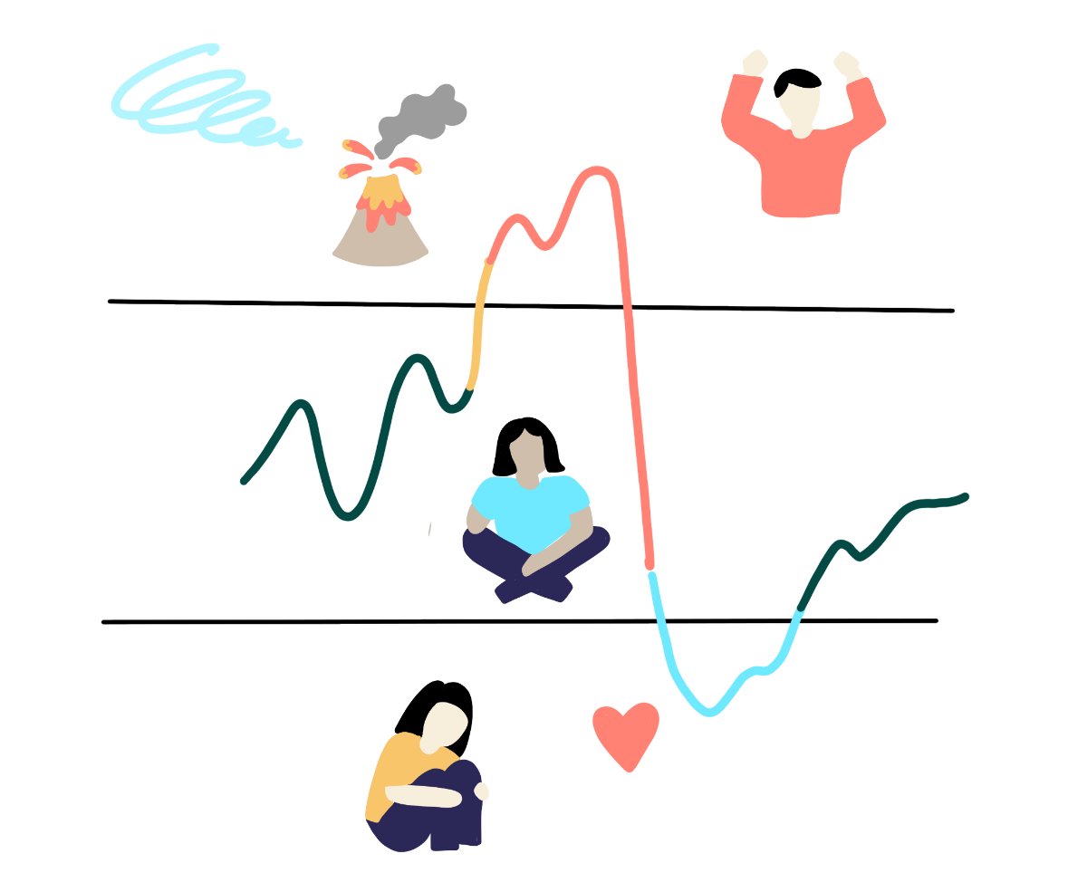
Toleransevinduet
Toleransevinduet er en modell som illustrerer hvordan vi påvirkes av ulike grader av stress og aktivering
Toleransevinduet er det området hvor vi fungerer optimalt og kan tenke og føle samtidig
Innenfor dette vinduet er vi i stand til å tåle og håndtere stress, regulere følelser og være fleksible
Notes:
Manus:
Gjennomgå punktene på siden først, deretter si dette:
Hver person har sitt eget unike toleransevindu. Størrelsen og plasseringen av vinduet kan variere og er avhengig av genetiske, miljømessige og personlige faktorer.
Å være innenfor toleransevinduet er ikke synonymt med å være lykkelig eller stressfri. Det handler om å ha evnen til å håndtere utfordringer og regulere følelser på en sunn måte.
Toleransevinduet kan påvirkes av en rekke faktorer, inkludert stress, traumer, søvnkvalitet, kosthold og fysisk aktivitet.
Kilder:
RVTS øst. (i.d.). Over- og underaktivering. Traumebehandling med voksne. Tilgjengelig fra: https://www.traumebehandling.no/oppdage/over-og-underaktivering/
Siegel, D. J. (1999). The developing mind: Toward a neurobiology of interpersonal experience. Guilford Press.

Slide 32
Refleksjonsøvelse
Notes:
Forberedelse til deg som holder presentasjonen:
Prosess for gjennomføring av refleksjonsøvelsen
Først skrive ned noen stikkord fra refleksjonsspørsmålene (under) hver for seg (2 min)
Dele sammen to og to (4 min)
Felles oppsummering i plenum, hvert par deler «Hva ble du opptatt av nå?» (12 min)
Tidsbruk: 20 min (viktig å holde tiden)
Manus:
Basert på filmen vi nå har sett og det dere har lært om toleransevinduet:
Hvordan merker du selv at du er utenfor ditt eget toleransevindu?
Og hvordan kan du merke at en kollega eller innbygger er utenfor sitt toleransevindu?
Har du noen tanker om hva som kan være til hjelp når noen er utenfor sitt toleransevindu? Hva kan vi gjøre for å hjelpe hverandre å regulere oss?
Se neste slide slik at spørsmålene blir synlige for gruppen når de skal svare.

Slide 33
Spørsmål til refleksjon
Hvordan merker du selv at du er utenfor ditt eget toleransevindu?
Hvordan kan du merke at en kollega eller innbygger er utenfor sitt toleransevindu?
Har du noen tanker om hva som kan være til hjelp når noen er utenfor sitt toleransevindu? Hva kan vi gjøre for å hjelpe hverandre å regulere oss?
Notes:
La bildet stå oppe mens de gjennomfører prosessen på forrige side (individuelt, to og to, i plenum).
Ta tiden og gi beskjed når de skal sette seg sammen to og to. Etter 4 minutter spør du noen av parene om å dele «Hva ble dere opptatt av nå?» (12 min). Vær nøye med å holde tiden.
Etter innspillene bruker du manuset under til å oppsummere oppgaven.
Manus:
Hensikten med denne refleksjonsøvelsen er å hjelpe oss å ha et bevisst forhold til hvordan vi er når vi er utenfor toleransevinduet vårt, både hvordan vi selv kan legge merke til det og hva vi da kan gjøre for oss selv for å komme tilbake i vårt eget vindu.
Når vi er inne i toleransevinduet er det lettest for oss å opptre på måter som blir hensiktsmessige. Både fordi vi kan bidra til at andre rundt oss føler seg trygge, men også fordi vi kan unngå at vårt eget stress går utover de rundt oss.
Vi skal se nærmere på traumebegrepet og hvordan traumer kan ta oss utenfor toleransevinduet.

Slide 34
Traume
Se denne filmen.
Notes:
Dette er en film om traumer.
Gjør filmen klar i nettleser på forhånd slik at du unngår å vise reklame først.
Manus:
Et sentralt begrep er traume. Det er viktig å skille mellom en alvorlig hendelse og et traume.
Traumet er ikke selve hendelsen, men skaden som kan oppstå i etterkant av hendelsen.
Vi skal se en film om traumer.
Den viser oss hvor vanlig traumer er.
Vi ser også hvordan traumer bringer frem stressreaksjoner i oss – den universelle stressresponsen.
Spill av filmen ved å klikke på lenken på siden.
Kilder:
Big Think. (2021, 17. september). What is trauma? The author of “The Body Keeps the Score” explains | Bessel van der Kolk [Video]. YouTube. Tilgjengelig fra:
https://www.youtube.com/watch?v=BJfmfkDQb14
Maté, G., & Maté, D. (2022). The Myth of normal: Trauma, illness and healing in a toxic culture. Vermilion.
RVTS sør. (2022). Traumebevisst ordliste. Tilgjengelig fra: https://www.traumebevisst.no/ordliste/
Substance Abuse and Mental Health Services Administration (SAMHSA). (2023). Practical guide for implementing a trauma-informed approach. Publication No.
PEP23-06-05-005. National Mental Health and Substance Use Policy Laboratory. Substance Abuse and Mental Health Services Administration. Tilgjengelig fra: https://store.samhsa.gov/sites/default/files/pep23-06-05-005.pdf.

Slide 35
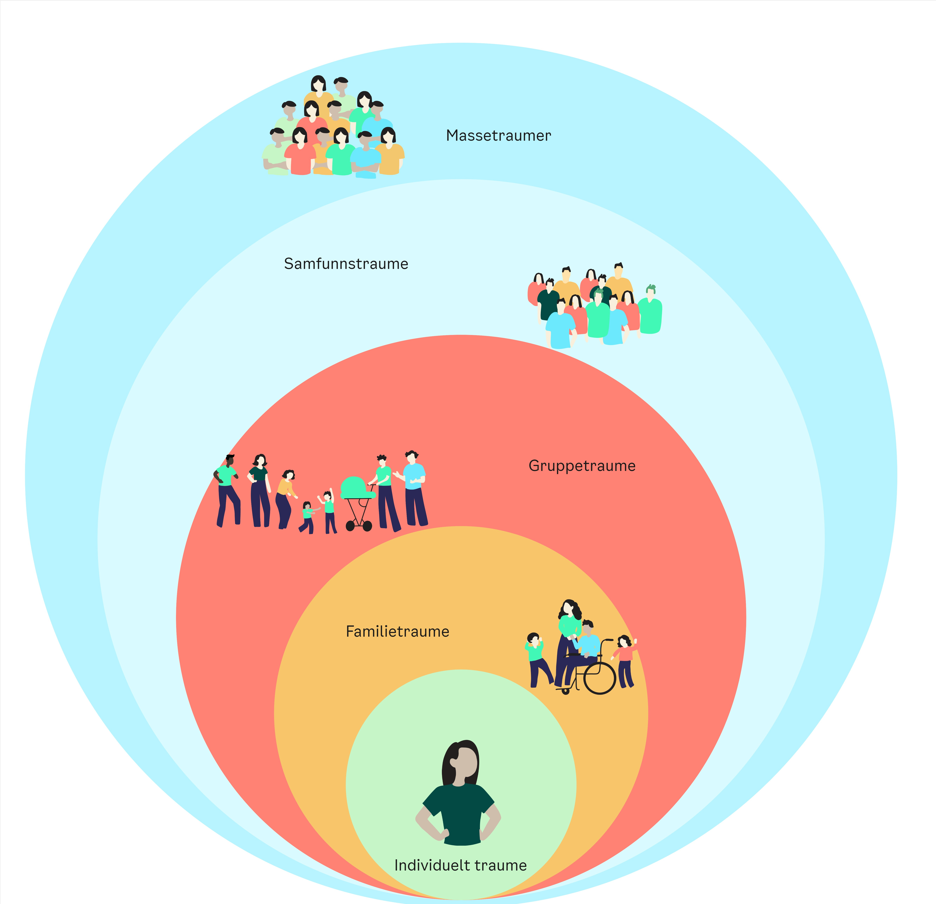
Traumer – fra individ til samfunn
Notes:
Manus:
Som vi så i filmen er det viktig at vi forstår hvordan en enkeltperson kan få traumer i etterkant av en hendelse, men det er også viktig at vi forstår hvordan dette er relevant i et samfunnsperspektiv. Dersom vi lager lokalsamfunn som fremmer tilhørighet og trygghet, reduserer vi både forekomsten av alvorlige hendelser (for eksempel mindre kriminalitet) og øker sjansen for at folk som bor i byen er mest mulig robuste i møte med alvorlige hendelser vi ikke kan forebygge.
Her er noen eksempler på hvordan traumer kan forstås på ulike nivå i samfunnet.
Individuelt traume påvirker én person,
Familietraumer påvirker flere medlemmer av samme familie,
Gruppetraume påvirker en spesifikk gruppe (for eksempel helsepersonell, LHBTQ+ eller et politisk parti),
Samfunnstraume påvirker personer som deler kulturell eller etnisk identitet, eller som deler de samme levekårsutfordingene. På samme måte som barndomsbelastninger regnes som årsak til individuelle traumer, er utfordrende levekår årsak til – og symptom på samfunnstraumer.
Traumet kan påvirke få personer, men har strukturelle eller sosiale konsekvenser, som for eksempel tap av felles språk, forfølgelse eller tap av felles identitet. Dette kan også inkludere et historisk perspektiv hvor traumene har påvirkning gjennom flere generasjoner.
Massetraumer er alvorlige hendelser som påvirker en stor mengde folk, hvor sammensetningen av folk er tilfeldig.
Kilder:
Substance Abuse and Mental Health Services Administration (SAMHSA). (2023). Practical guide for implementing a trauma-informed approach. Publication No.
PEP23-06-05-005. National Mental Health and Substance Use Policy Laboratory. Substance Abuse and Mental Health Services Administration. Tilgjengelig fra: https://store.samhsa.gov/sites/default/files/pep23-06-05-005.pdf.

Slide 36
Hva er traumebevisst praksis?
Hvordan kan vi jobbe på en måte som gjør at flest mulig får hjelp og unngå at konsekvensene av traumer og livsbelastninger ødelegger for folks liv og helse?
Notes:
Manus:
Nå skal vi snakke om hva traumebevisst praksis er og hvordan vi kan jobbe på måter som gjør at flest mulig får hjelp og unngå at konsekvensene av traumer og livsbelastninger ødelegger for folks liv og helse

Slide 37
Hva er traumebevisst praksis?
Det er ikke en metode, men en forståelsesramme som tar høyde for livsbetingelser og opplevelser som kan ha påvirket personen vi møter
Å jobbe etter traumebevisst praksis innebærer å velge metoder og tilnærminger som er i tråd med kunnskapen vi har om traumer og livsbelastninger
Evne og mulighet til selvrefleksjon
Skape møter og kontakt med det offentlige som oppleves gode for den det gjelder
Notes:
Manus:
I noen roller skal vi snakke med folk om det de har opplevd, men vi er ikke avhengige av å vite akkurat hva folk har opplevd for å kunne opptre i tråd med traumebevisst praksis. Vi kan likevel ha et bevisst forhold til hvordan vi påvirker andre med vår væremåte og at våre følelser alltid vil være en del av samspillet.
Traumebevisst praksis er ikke én enkelt metode, men en forståelsesramme som tar høyde for livsbetingelser og opplevelser som kan ha påvirket personen vi møter.
Det er altså mange måter å jobbe på som kan være i tråd med traumebevisst praksis og det innebærer å velge metoder og tilnærminger som er i tråd med kunnskapen vi har om traumer og livsbelastninger og bidra til at folk føler seg trygge og del av et fellesskap.
Traumebevisst praksis fordrer en evne og mulighet til selvrefleksjon. Dette kan være krevende fordi det innebærer at vi må ta inn over oss hvordan vi påvirker de rundt oss med måten vi er på – særlig når vi er stressa, sinte eller redde. Arbeidsplassen må også være tilrettelagt slik at vi får nok pauser og påfyll for å forebygge stress og belastning.
Overordnet handler det om å skape møter og kontakt med det offentlige som oppleves gode for den det gjelder. Dessverre er det for mange slik at kontakten med tjenestene blir en merbelastning i situasjoner hvor livet allerede er ganske vanskelig.
Kilder:
Substance Abuse and Mental Health Services Administration (SAMHSA). (2023). Practical guide for implementing a trauma-informed approach. Publication No.
PEP23-06-05-005. National Mental Health and Substance Use Policy Laboratory. Substance Abuse and Mental Health Services Administration. Tilgjengelig fra: https://store.samhsa.gov/sites/default/files/pep23-06-05-005.pdf.
Trauma Informed Oregon. (u.d.). Foundations of trauma informed care. Trauma Informed Oregon. Tilgjengelig fra: https://traumainformedoregon.org/wp-
content/uploads/2017/07/Foundations-of-Trauma-Informed-Care.pdf
Østmoe, C. (2020). Erfaringer og suksessfaktorer fra arbeid med traumeinformert innsats. Erfaringsgrunnlag (Delleveranse 2 i prosjektet "Økt livsmestring – Felles
innsats for barn og unge – Oslo som traumeinformert by“). Oslo kommune. Tilgjengelig fra: https://www.oslo.kommune.no/getfile.php/13386712-1605802703/Tjenester%20og%20tilbud/Politikk%20og%20administrasjon/Bydeler/Bydel%20Gamle%20Oslo/Politikk%20Bydel%20Gamle%20Oslo/Gamle%20Oslo%20bydelsutvalg/2020/2020-12-10/Erfaringer%20og%20suksessfaktorer%20fra%20arbeid%20med%20traumeinformert%20innsats/Vedlegg.pdf

Slide 38
De seks grunnprinsippene for traumebevisst praksis
Trygghet
Tillit og åpenhet
Sosial støtte
Samarbeid og likeverd
Myndiggjøring og medvirkning (styrkebasert tilnærming)
Mangfold
Notes:
Manus:
Den amerikanske organisasjonen SAMHSA (nasjonal myndighet på psykisk helse- og rusfeltet) har skissert seks grunnprinsipper for traumebevisst praksis.
De seks prinsippene er grunnholdninger i en traumebevisst organisasjon, og prinsippene må innlemmes på alle nivå og i alle deler av organisasjonen. Både i hvordan organisasjonen fungerer, gir tjenester, styrker sine ansatte, møter innbyggere og involverer personer med levd erfaring.
Prinsippene er:
Trygghet
Vi må skape trygghet i fysiske omgivelser og i mellommenneskelige relasjoner.
Tillit og åpenhet
Aktiviteter må gjennomføres og beslutninger må fattes med åpenhet, forutsigbarhet, respekt og rettferdighet for å bygge og vedlikeholde tillit.
Sosial støtte
Det er behov for støtte fra personer som har opplevd traumer. For barn, støtte fra sine familiemedlemmer.
Samarbeid og likeverd
Det må etableres partnerskap, og maktbalansen mellom ansatte, og mellom ansatte og innbyggere må utjevnes.
Myndiggjøring og medvirkning (styrkebasert tilnærming)
Personers styrker og erfaringer må anerkjennes og brukes/ bygges videre på.
Mangfold: Kulturell-, historisk-, og kjønns- og seksualitetstematikk
Organisasjonen må bevege seg forbi typiske kulturelle – og kjønnsstereotypier.
Hva tenker dere når dere ser disse prinsippene? Hvordan samsvarer det med måten dere jobber på i dag? (Gi tid til 2-3 innspill fra deltakerne).
Kilder:
Substance Abuse and Mental Health Services Administration (SAMHSA). (2023). Practical guide for implementing a trauma-informed approach. Publication No.
PEP23-06-05-005. National Mental Health and Substance Use Policy Laboratory. Substance Abuse and Mental Health Services Administration. Tilgjengelig fra: https://store.samhsa.gov/sites/default/files/pep23-06-05-005.pdf.

Slide 39
Hva innebærer traumebevisst praksis?
Traumebevisst praksis innebærer alt fra fysisk utforming, strategi/planarbeid, saksbehandling, kommunikasjon og faktiske møter med folk
Notes:
Si dette for å utdype punktet om fysisk utforming.
Manus:
Fysisk utforming kan handle om universell utforming eller tilrettelegging, eller at fysiske lokaler kan påvirke hvordan vi føler oss, alt fra fargevalg, plassering i rommet, tilgang på vinduer/utsikt eller noe annet som påvirker hvordan du føler deg når du kommer inn i et rom.
Tenk på et sted du føler deg trygg – hva er det med det stedet eller de omgivelsene som gjør at du opplever det slik?
Traumebevisst praksis handler altså om at vi kan påvirke ulike ting i en situasjon slik at vi føler oss mest mulig trygge. Det er altså hva enn som kan bidra til at vi føler oss trygge i en situasjon slik at vi er tilgjengelige for kontakt med andre.
Kilder:
Substance Abuse and Mental Health Services Administration (SAMHSA). (2023). Practical guide for implementing a trauma-informed approach. Publication No.
PEP23-06-05-005. National Mental Health and Substance Use Policy Laboratory. Substance Abuse and Mental Health Services Administration. Tilgjengelig fra: https://store.samhsa.gov/sites/default/files/pep23-06-05-005.pdf.
Trauma Informed Oregon. (u.d.). Foundations of trauma informed care. Trauma Informed Oregon. Tilgjengelig fra: https://traumainformedoregon.org/wp-
content/uploads/2017/07/Foundations-of-Trauma-Informed-Care.pdf
Østmoe, C. (2020). Erfaringer og suksessfaktorer fra arbeid med traumeinformert innsats. Erfaringsgrunnlag (Delleveranse 2 i prosjektet "Økt livsmestring – Felles
innsats for barn og unge – Oslo som traumeinformert by“). Oslo kommune. Tilgjengelig fra: https://www.oslo.kommune.no/getfile.php/13386712-1605802703/Tjenester%20og%20tilbud/Politikk%20og%20administrasjon/Bydeler/Bydel%20Gamle%20Oslo/Politikk%20Bydel%20Gamle%20Oslo/Gamle%20Oslo%20bydelsutvalg/2020/2020-12-10/Erfaringer%20og%20suksessfaktorer%20fra%20arbeid%20med%20traumeinformert%20innsats/Vedlegg.pdf

Slide 40
Traumebevisst praksis
Notes:
Manus:
Dette er et veikart for traumebevisst praksis. Først trenger vi kunnskap om traumer og livsbelastninger, og gjennom denne kan vi bli bevisste på at livet skjer og hvordan det påvirker både oss selv og andre. For å få tilgang på dette i møte med folk, trenger vi et robust arbeidsmiljø hvor vi kan øve sammen. Får vi til dette kan vi være trygge personer i møte med andre.
Kilder:
Modellen er utarbeidet i forbindelse med prosjektet «Livet skjer med oss alle» i Oslo kommune. Se siste side for kontaktinfo.

Slide 41
Jeg har et bevisst forhold til…
…at hvordan jeg har det alltid vil være en del av mine møter med andre
...at jeg blir påvirket av de jeg møter
...at hva vi har med oss i livet påvirker situasjonen her og nå
...at jeg kan bidra til at andre føler seg trygge, sett og hørt
…at folk jeg møter har med seg opplevelser jeg ikke vet om
Notes:
Manus:
For å jobbe i tråd med traumebevisst praksis, trenger vi ansatte som har et bevisst forhold til dette.
Gjennomgå punktene på siden.

Slide 42
Folkehelsearbeid
Traumebevisst praksis handler om grunnleggende menneskelige behov som trygghet, tillit og det å være en del av et fellesskap.
Notes:
Manus:
Traumebevisst praksis handler altså om grunnleggende menneskelige behov som trygghet, tillit og det å være en del av et fellesskap. Det er derfor en del av folkehelsearbeidet.

Slide 43
Arbeidsmiljø
Ansatte må oppleve å være trygge på jobb for å kunne ha tilgang til det de har lært når krevende situasjoner oppstår. Derfor er det viktig at vi jobber med både økt kunnskap og robust arbeidsmiljø samtidig.
Notes:
Manus:
Vi har gjennomgått de sentrale begrepene og elementene innen traumebevisst praksis.
Nå skal vi snakke om hvordan vi gjennom traumebevisst praksis kan skape robust arbeidsmiljø, som hjelper oss i krevende situasjoner.
Ansatte må oppleve å være trygge på jobb for å kunne ha tilgang til det de har lært når krevende situasjoner oppstår. Derfor er det viktig at vi jobber med både økt kunnskap og robust arbeidsmiljø samtidig.
Kilder:
Scottish Government. (2023). Evidence review: Enablers and barriers to trauma-informed systems, organisations and workforces. APS Group Scotland. Tilgjengelig
fra: https://www.gov.scot/publications/evidence-review-enablers-barriers-trauma-informed-systems-organisations-workforces/
Substance Abuse and Mental Health Services Administration (SAMHSA). (2023). Practical guide for implementing a trauma-informed approach. Publication No.
PEP23-06-05-005. National Mental Health and Substance Use Policy Laboratory. Substance Abuse and Mental Health Services Administration. Tilgjengelig fra: https://store.samhsa.gov/sites/default/files/pep23-06-05-005.pdf.
Trauma Informed Oregon. (i.d.). A trauma informed workforce: An introduction to workforce wellness. Trauma Informed Oregon. Tilgjengelig fra:
https://traumainformedoregon.org/wp-content/uploads/2016/01/A-Trauma-Informed-Workforce_An-introduction-to-workforce-wellness.pdf

Slide 44
Robust arbeidsmiljø
Trygge i oss selv
Trygge på hverandre
Trygge omgivelser
Notes:
Manus:
For å kunne ha et robust arbeidsmiljø må vi føle oss trygge i oss selv, trygge på hverandre og være omgitt av trygge omgivelser.
Hvis vi klarer å minske stress og belastning på arbeidsplassen vil vi øke sjansene for at vi er passe aktiverte til å håndtere de situasjonene som er en del av vår arbeidshverdag, og øke sjansene for at vi klarer å finne tilbake til vårt toleransevindu hvis vi havner utenfor.
Kilder:
Scottish Government. (2023). Evidence review: Enablers and barriers to trauma-informed systems, organisations and workforces. APS Group Scotland. Tilgjengelig
fra: https://www.gov.scot/publications/evidence-review-enablers-barriers-trauma-informed-systems-organisations-workforces/
Substance Abuse and Mental Health Services Administration (SAMHSA). (2023). Practical guide for implementing a trauma-informed approach. Publication No.
PEP23-06-05-005. National Mental Health and Substance Use Policy Laboratory. Substance Abuse and Mental Health Services Administration. Tilgjengelig fra: https://store.samhsa.gov/sites/default/files/pep23-06-05-005.pdf.
Trauma Informed Oregon. (i.d.). A trauma informed workforce: An introduction to workforce wellness. Trauma Informed Oregon. Tilgjengelig fra:
https://traumainformedoregon.org/wp-content/uploads/2016/01/A-Trauma-Informed-Workforce_An-introduction-to-workforce-wellness.pdf

Slide 45
Refleksjonsøvelse
Notes:
Forberedelse til deg som holder presentasjonen:
Prosess for gjennomføring av refleksjonsøvelsen
Først skrive ned noen stikkord fra refleksjonsspørsmålene (under) hver for seg (2 min)
Dele sammen to og to (4 min)
Felles oppsummering i plenum, hvert par deler «Hva ble du opptatt av nå?» (12 min)
Tidsbruk: 20 min (viktig å holde tiden)
Manus:
Minner igjen om at vi skal ha omtanke for oss selv og hverandre, ta pauser hvis du trenger det og så holder vi på at det som sies her blir i dette rommet (taushetsplikt)
Øvelse:
Se for deg at du akkurat har gjennomgått en alvorlig livshendelse, eller at du har stått i belastninger over tid. Du har kanskje vært borte fra jobb i en periode, og skal starte å jobbe igjen. Du er kanskje ekstra sliten, og er bekymret for hvordan det vil gå på jobb og om du vil tåle arbeidspresset. Du er kanskje også spent på hvordan de sosiale møtene på jobb vil være for deg, og hvordan dine kollegaer vil møte deg.
Refleksjonsspørsmål:
Med utgangspunkt i den situasjonen du har tenkt på, reflekter over følgende:
Hvordan hadde du ønsket å bli møtt av dine ledere og dine kollegaer? Hva hadde vært viktig for deg i din situasjon?
Hva skal til på din arbeidsplass for at dette skal kunne skje? Trengs det endringer på ulike områder, for eksempel fysiske lokaler, psykososialt arbeidsmiljø eller arbeidsbelastning?
Hva er det første du kan gjøre for å bidra til at denne endringen skjer?
Dere skal nå bruke to minutter på å skrive ned noen stikkord for dere selv. Når jeg sier i fra skal dere drøfte noen minutter sammen med den som sitter ved siden av deg.
Se neste slide slik at spørsmålene blir synlige for gruppen når de skal svare.

Slide 46
Spørsmål til refleksjon
Se for deg at du akkurat har gjennomgått en alvorlig livshendelse, eller at du har stått i belastninger over tid. Du har kanskje vært borte fra jobb i en periode, og skal starte å jobbe igjen. Du er kanskje ekstra sliten, og er bekymret for hvordan det vil gå på jobb og om du vil tåle arbeidspresset. Du er kanskje også spent på hvordan de sosiale møtene på jobb vil være for deg, og hvordan dine kollegaer vil møte deg.
Hvordan hadde du ønsket å bli møtt av dine ledere og dine kollegaer? Hva hadde vært viktig for deg i din situasjon?
Hva skal til på din arbeidsplass for at dette skal kunne skje?
Trengs det endringer på ulike områder, for eksempel fysiske lokaler, psykososialt arbeidsmiljø eller arbeidsbelastning?
Hva er det første du kan gjøre for å bidra til at denne endringen skjer?
Notes:
La bildet stå oppe mens de gjennomfører prosessen på forrige side (individuelt, to og to, i plenum).
Ta tiden og gi beskjed når de skal sette seg sammen to og to. Etter 4 minutter spør du noen av parene om å dele «Hva ble dere opptatt av nå?» (12 min). Vær nøye med å holde tiden.
Etter innspillene bruker du manuset under til å oppsummere oppgaven.
Manus:
Hensikten med denne refleksjonsøvelsen var at vi skal bli mer bevisste på hva et robust arbeidsmiljø er, hva det kan bety for oss, og hva som skal til for at vår arbeidsplass blir mer robust. Dette er sentralt i traumebevisst praksis.
Vi må fylle på vår egen kopp for å kunne gi noe til andre (bla til neste slide).

Slide 47
Robuste arbeidsplasser
Relasjoner beskytter, både for å redusere forekomst og konsekvenser av negative livsbelastninger
Arbeidsmiljø er en viktig del av kontekst på en arbeidsplass – både for ansatte og innbyggere som møter ansatte
Vi må starte med oss selv og fylle på vår egen kopp før vi kan gi noe til andre
For eksempel kan dette være veiledning og kollegastøtte, debrief etter vanskelige hendelser på jobb eller tid til selvivaretakelse
Notes:
Spørsmål til tilhørerne, 2 minutter kommentarer.
Manus:
Er det andre måter vi kan fylle på vår egen kopp på?
Kilder:
Bufdir. (2016). Håndbok for ICDP-veiledere. Barne-, ungdoms-, og familiedirektoratet (Bufdir).
Substance Abuse and Mental Health Services Administration (SAMHSA). (2023). Practical guide for implementing a trauma-informed approach. Publication No.
PEP23-06-05-005. National Mental Health and Substance Use Policy Laboratory. Substance Abuse and Mental Health Services Administration. Tilgjengelig fra: https://store.samhsa.gov/sites/default/files/pep23-06-05-005.pdf.
Trauma Informed Oregon. (i.d.). A trauma informed workforce: An introduction to workforce wellness. Trauma Informed Oregon. Tilgjengelig fra:
https://traumainformedoregon.org/wp-content/uploads/2016/01/A-Trauma-Informed-Workforce_An-introduction-to-workforce-wellness.pdf
World Health Organization. (2020). Doing what matters in times of stress: An illustrated guide. World Health Organization. Tilgjengelig fra:
https://www.kompetansebroen.no/wp-content/uploads/2022/03/9789240003910-eng.pdf?o=ahus

Slide 48
Effekten av traumebevisst praksis
Forskning fra land som har innført traumeinformert praksis viser at det har hatt god effekt, både for ansatte på arbeidsplasser og for innbyggere.
Notes:
Manus:
Det er hentet inn erfaringer fra andre land som har innført traumebevist praksis i byer og på arbeidsplasser.
Eksempler på land er Canada, Storbritannia og USA.
Forskning viser at dette har hatt god effekt, både for ansatte på arbeidsplasser og for innbyggere.
Kilder:
Scottish Government. (2023). Evidence review: Enablers and barriers to trauma-informed systems, organisations and workforces. APS Group Scotland. Tilgjengelig
fra: https://www.gov.scot/publications/evidence-review-enablers-barriers-trauma-informed-systems-organisations-workforces/

Slide 49
Effekten av traumebevisst praksis – for innbyggere
Bedre trivsel og tilfredshet
Mindre emosjonelle vansker for barn og unge
Positiv virkning for familier og omsorgspersoner, blant annet mindre stress, økt forståelse for barns vansker og større trygghet i møte med traumer
Flere får tilgang til og gjennomfører psykisk helsehjelp
Mindre bruk av ekskludering og tvang som virkemiddel
Notes:
Manus:
Noen studier har vist at traumebevisst praksis kan gi disse effektene for innbyggere.
Gjennomgå side.
Kilder:
Scottish Government. (2023). Evidence review: Enablers and barriers to trauma-informed systems, organisations and workforces. APS Group Scotland. Tilgjengelig
fra: https://www.gov.scot/publications/evidence-review-enablers-barriers-trauma-informed-systems-organisations-workforces/

Slide 50
Effekten av traumebevisst praksis – for ansatte
Økt tillit og psykologisk trygghet
Mer positive holdninger i møte med innbyggere
Forbedret kommunikasjon og samarbeid mellom ansatte
Økt tilfredshet på jobb
Økt trygghet, kunnskap og kompetanse i møte med traumer og livsbelastninger
Økt bevissthet knyttet til eget stress og behov for støtte eller selvivaretakelse
Notes:
Manus:
Noen studier har vist at traumebevisst praksis på arbeidsplasser kan gi disse effektene for de ansatte.
Gjennomgå side.
Kilder:
Scottish Government. (2023). Evidence review: Enablers and barriers to trauma-informed systems, organisations and workforces. APS Group Scotland. Tilgjengelig
fra: https://www.gov.scot/publications/evidence-review-enablers-barriers-trauma-informed-systems-organisations-workforces/
Bakgrunnsstoff til deg som holder presentasjonen:
Studiene som er gjort på bruk av traumebevisst praksis er gjennomført i kontekster som ikke nødvendigvis er sammenlignbare med norsk kontekst. Mer forskning er nødvendig for å vise hvilke effekter dette vil kunne ha her. Det nærmeste vi kommer å ha undersøkt innføring av traumebevisst praksis er gjennomført i Bydel Gamle Oslo i prosjektet Økt Livsmestring. De har hatt lignende funn for ansate.
Mer om Økt Livsmestring finner du her:
Nettside om prosjektet og ressurser: https://www.oslo.kommune.no/fag-og-utviklingsprosjekter/omradesatsingenes-prosjekter/prosjekt-okt-livsmestring/
Sluttevaluering av prosjektet: https://www.oslo.kommune.no/getfile.php/13527099-1734507915/Tjenester%20og%20tilbud/Politikk%20og%20administrasjon/Fag-%20og%20utviklingsprosjekter/Delprogram%20oppvekst%20og%20utdanning/%C3%98kt%20livsmestring.%20P%C3%A5%20vei%20mot%20en%20traumeinformert%20by/Rapport%20Sluttevaluering%20%C3%98kt%20livsmestring%2002.09.24%20-%20Ramb%C3%B8ll.pdf

Slide 51
Refleksjon til slutt
Hva er det viktigste jeg har lært i dag som jeg vil ta med meg i det videre arbeidet?​
Var det noe jeg ble overrasket over?​
Hva er det første jeg kan gjøre når jeg kommer tilbake på jobb for å ta dette arbeidet videre?
Notes:
Forberedelse til deg som holder presentasjonen:
Prosess for gjennomføring av refleksjonsøvelsen
Først skrive ned noen stikkord fra refleksjonsspørsmålene (under) hver for seg (2 min)
Felles oppsummering i plenum, spør 2-3 personer i publikum om hva som er det viktigste de har lært i dag som de vil ta med seg videre i sitt arbeid.
Manus:
Nå har du lært om traumebevisst praksis og hvorfor det er viktig på vår arbeidsplass.
Vi skal nå oppsummere hva vi sitter igjen med etter denne økta.
Forklar deltakerne hva de skal gjøre og gjennomfør refleksjonen i plenum.

Slide 52
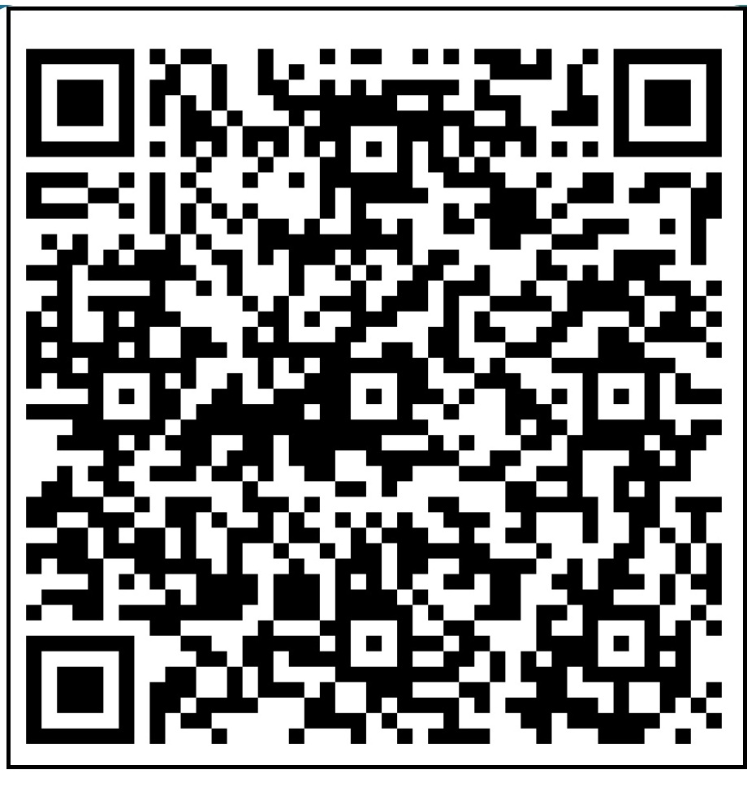
Hvor nyttig var denne opplæringen?
Hjelp oss slik at opplæringen blir mest mulig nyttig!
Hvor nyttig var denne opplæringen for din arbeidshverdag?
Har du innspill eller kommentarer som kunne gjort den enda mer nyttig for deg?
Notes:
Manus:
Denne opplæringen har blitt laget av Helseetaten og de ønsker seg gjerne tilbakemeldinger og innspill slik at de kan videreutvikle materialet vi har gått igjennom i dag.
Vi bruker to minutter på å gi tilbakemeldinger før vi avslutter med hva som skjer videre etter dette.
QR-koden på skjermen skannes med mobilkamera og tar deltakerne til et spørreskjema med tre spørsmål. Dere som holder opplæringen må også gjerne fylle den ut.
Gjennomfør evalueringen (2-3 minutter) og gå videre til neste side.

Slide 53
Hva skjer nå?
Vi har nå gjennomført en introduksjon til traumebevisst praksis. For å lykkes med det videre arbeidet er det viktig at dette blir en del av arbeidshverdagen vår. For å få til det er det laget ulike opplegg vi kan jobbe med som er delt inn i fem kjernekompetanser. Neste opplæring er kjernekompetanse 1:
Kjernekompetanse 1: Hva er traumer og livsbelastninger?
Kjernekompetanse 2: Hva er traumebevisst praksis?
Kjernekompetanse 3: Hjerne, gener og motstandskraft
Kjernekompetanse 4: Robust arbeidsmiljø
Kjernekompetanse 5: Bruk av traumebevisst praksis
Notes:
Gjennomgå siden, og forklar den videre gangen i opplæringen på din arbeidsplass (har dere avtalt tider for videre samlinger eller lignende).

Slide 54
Livet skjer med oss alle
Notes:
Manus:
Så, for å oppsummere det vi har lært; Livet skjer med oss alle.
Vi har alle med oss nervesystemet vårt over alt, også på jobb.
Folk vi møter kan ha med seg vanskelige opplevelser vi ikke kjenner til.
Men med støtte fra andre kan livet bli litt lettere å bære. Og det kan vi alle bidra til.
Takk for i dag.
Kilde:
Modellen er utarbeidet i forbindelse med prosjektet «Livet skjer med oss alle» i Oslo kommune. Se siste side for kontaktinfo.

Slide 55
Dette materialet er laget av Oslo kommune
Dette materialet er utarbeidet i forbindelse med prosjektet
«Livet skjer med oss alle – veien mot en traumeinformert by».
Vi håper mange kan ha nytte av det!
Har du innspill eller ønsker å drøfte arbeidet med traumebevisst praksis?
Ta kontakt!
Lotta Sjåfjell,
Prosjektleder og psykologspesialist,
Helseetaten
Oslo kommune
Telefon: 47331458
E-post: lotta.sjafjell@hel.oslo.kommune.no

